Slide 1
Έξυπνοι κήποι
Κατανεμημένα συστήματα ΙΙ
P-Space
3/8/13
Μονοπάτης Δημήτρης
Μπάρλος Παναγιώτης
Σταύρου Σπύρος

Slide 2
Hardware
2 Arduino uno
2 xbee
Μπαταρία 12v
Ηλεκτροβάνα 12v
Αισθητήρας θερμοκρασίας, υγρασίας εδάφους, φωτεινότητας
Κύκλωμα οδήγησης ηλεκτροβάνας

Slide 3
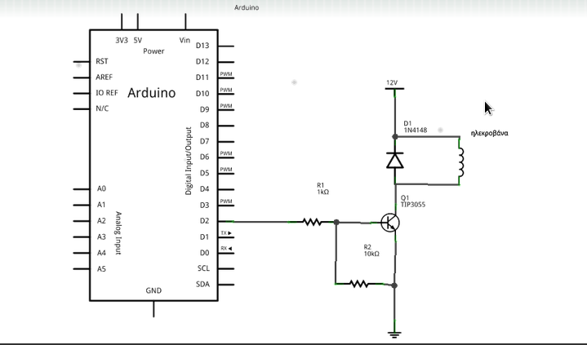
Οδήγηση ηλεκτροβάνας

Slide 4
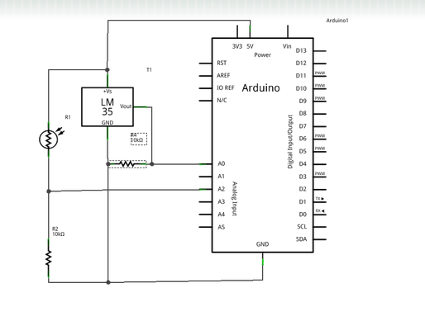
Αισθητήρες

Slide 5
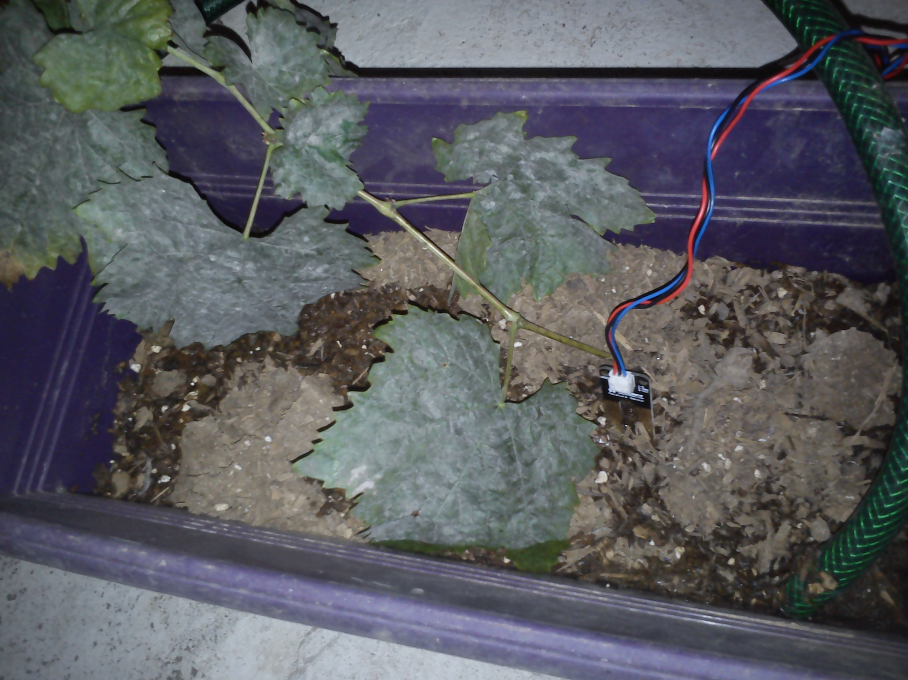
Υγρασίας Εδάφους

Slide 6
Software
Βιβλιοθήκες arduino:
#include <XBee.h>
#include <XbeeRadio.h>
#include <Time.h>
#include <TimeAlarms.h>
#include <coap.h>
#include "coapSensor.h"

Slide 7
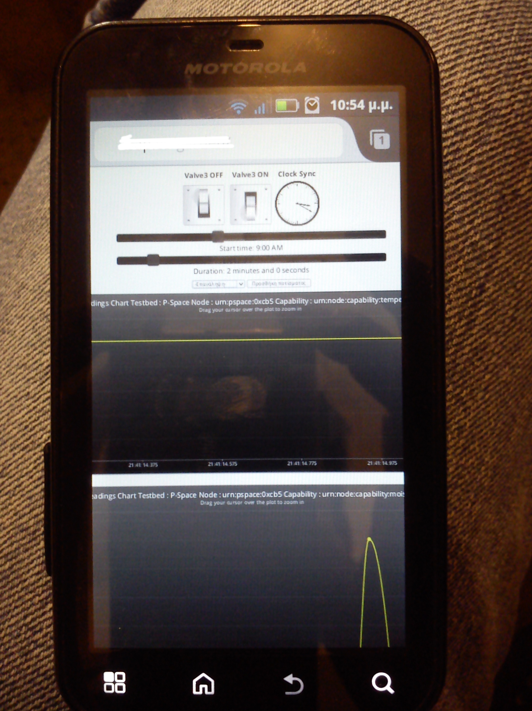
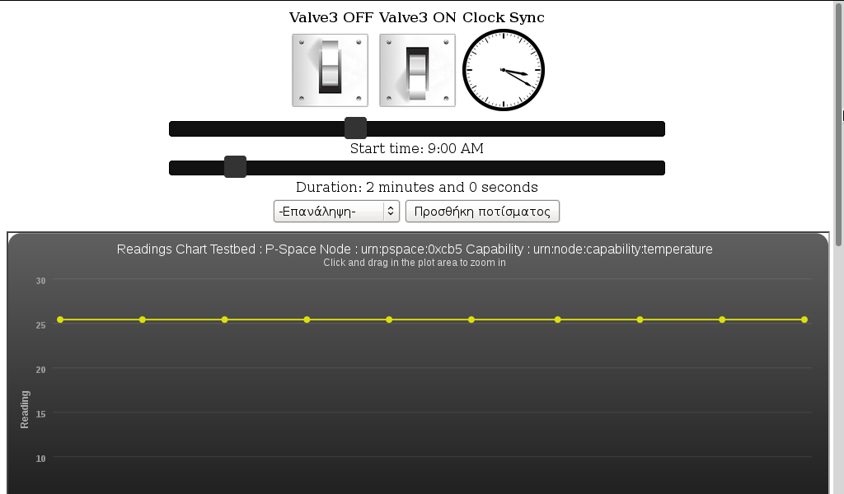
User Interface

Slide 8
Πότισμα

